Slide 1
95 лет со дня рождения Кушникова Михаила Ивановича (17.11.1922 г. – 2001 г.)
коренного сургутянина, участника Великой Отечественной войны 1941-1945 гг., подполковника в отставке

Slide 2
Подполковник Михаил Иванович Кушников, пулемётчик 71-й отдельной морской бригады и 256-й отдельной стрелковой бригады, помощник начальника штаба 809 и 480 стрелковых полков. В ряды Красной Армии был призван в августе 1941 года, в возрасте 18 лет. Принимал активное участие в боевых действиях. Всего за время войны М.И. Кушникову четырежды довелось побывать в госпитале. Михаил Иванович получил 23 награды, среди них: Орден Отечественной войны I и II степени, Орден Красной Звезды, медали: «За отвагу», «За боевые заслуги», «За оборону Москвы», «За оборону Кавказа», «За взятие Кенигсберга», «За взятие Берлина», «За Победу над Германией 1941-1945 годы» и др.

Slide 3
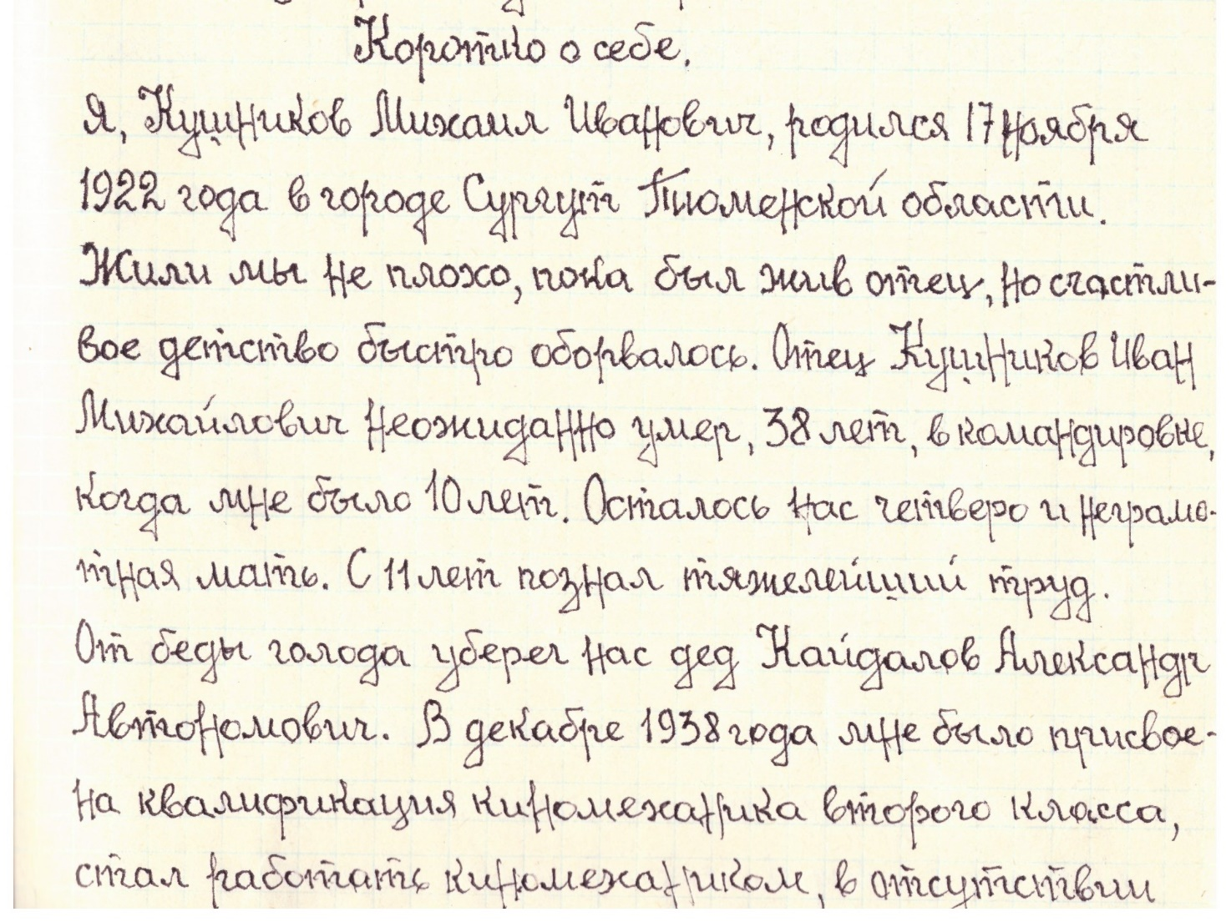
Кушников Михаил Иванович родился 17 ноября 1922 года в городе Сургуте в семье рабочего.
Из воспоминаний Кушникова М.И.
Основание: Ф.142.Оп.3.Д.1.Л.1.

Slide 4
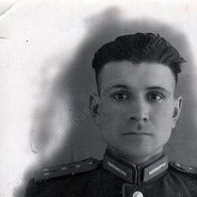
В ряды Красной Армии был призван в августе 1941 года, в возрасте 18 лет. Молодого красноармейца направили в первый отдельный морской батальон в пулемётную роту первым номером расчёта станкового пулемёта «Максим» 71-й отдельной морской бригады. Батальон одним из первых прибыл на Западный фронт из перебрасываемых из Сибири войсковых частей Первой ударной армии и начал боевые действия значительно раньше официального вступления армии. Поздней осенью 1941 года Михаил Иванович получил боевое крещение, а в декабре принял участие в тяжёлых боях Западного фронта в районе Дмитров-Яхрома. Здесь он получил первое ранение, но через 20 дней вернулся в строй. Всего за время войны М.И. Кушникову четырежды довелось побывать в госпитале.

Slide 5
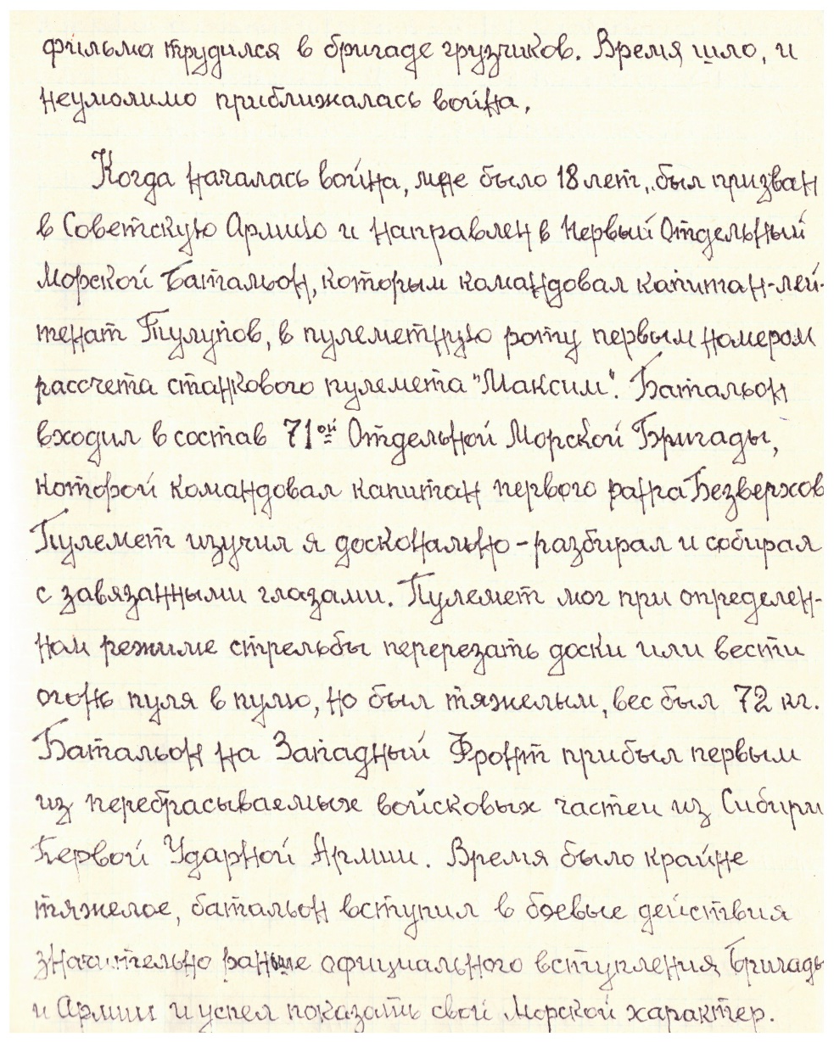
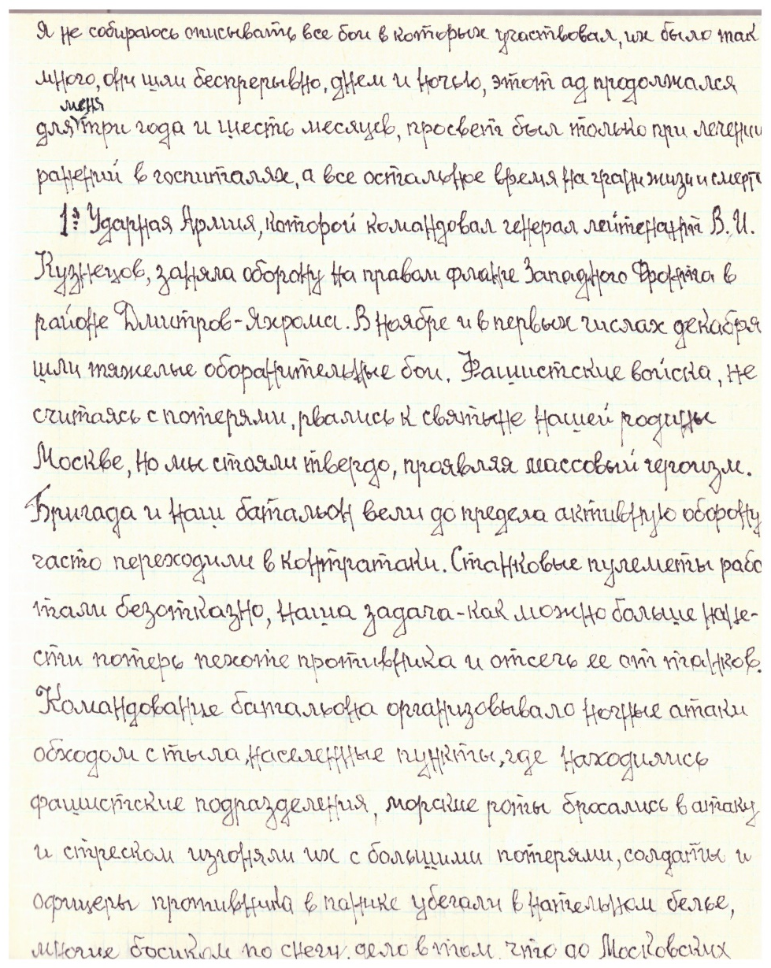
Из воспоминаний Кушникова М.И. Основание: Ф.142.Оп.3.
Д.1.Л.4.

Slide 6
Михаил Иванович отучился на лейтенантских курсах и успешно окончил их, получив звание старшего лейтенанта. В конце июля 1942 года был направлен на Северо-Кавказский фронт, в августе 1944 – на Первый Белорусский фронт. Участвовал в штурме Берлина. 1 мая 1945 года при занятии улицы Гальскештрассе, группа противника, засевшая с пулемётом в одном из подвалов, обстреляла пехоту, двигавшуюся вдоль улицы. М.И. Кушников с небольшой группой бойцов, ворвался в подвал с противоположной стороны и уничтожил противника, что помогло советским бойцам быстро занять улицу. За этот самоотверженный поступок Михаил Иванович был представлен к награде – Ордену Отечественной войны II степени. Сургутянин дошёл до рейхстага, где на стенах оставил подпись: «Сургут. М. Кушников».
Кушников Михаил Иванович, 1947 г. (фото с сайта Сургутского краеведческого музея/ Солдат Отечества. Вторая мировая война )

Slide 7
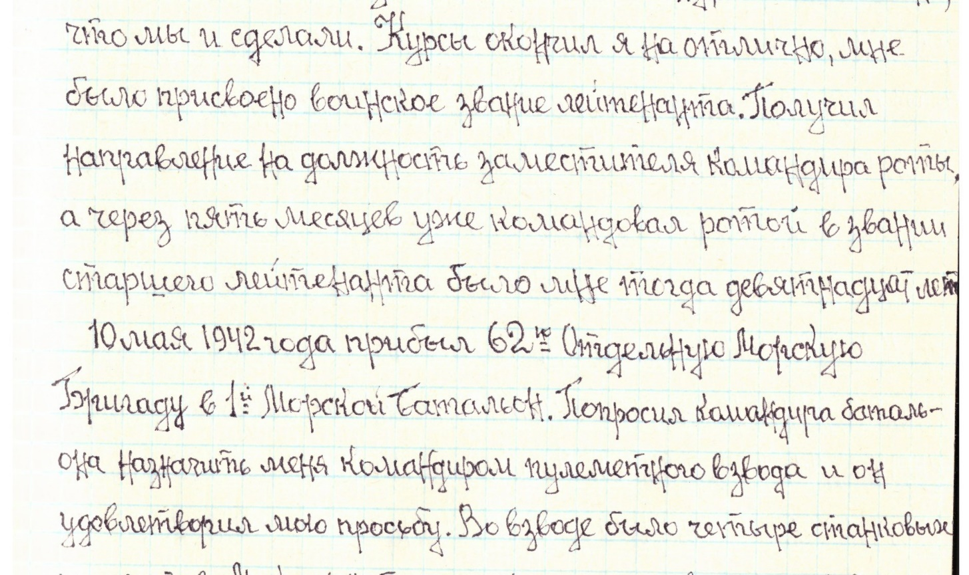
Из воспоминаний Кушникова М.И. Основание: Ф.142.Оп.3.Д.1.Л.18.

Slide 8
«17 февраля 1942 года меня срочно вызвали в штаб батальона, командир и комиссар объявили мне и еще одному командиру отделения, что мы направляемся на курсы мл. лейтенантов, направление на учебу получите в отделе кадров штаба бригады. Сборы наши были быстрыми, и мы отправились в штаб за направлением, около километра прошли лесом, вышли на поле, за которым был снова лес, а за ним в деревне располагался штаб бригады. Настроение было радостное – три месяца жить по-человечески. Вышли в поле и увидели в небе двух истребителей противника…они избрали нас своими жертвами. Сказал напарнику, чтобы он не ложился, а все время делал рывки вправо и влево. Опасность появилась ниоткуда и была чрезвычайно велика – малейшая ошибка или замешательство грозила гибелью. Мы разбежались в разные стороны, напряжение нервной системы было на пределе. Я изо всех сил бежал к лесу и одновременно следил за истребителем, вот он, пошел на снижение, чувствую он подворачивает, берет меня на прицел, отскочил в левую сторону, и через несколько секунд поднялся снежный смерч, поднятый пулеметной очередью, истребитель развернулся и снова пошел в атаку, в моей голове снова воскресла кабина самолета: рывок вправо и снежный смерч на этот раз прошел значительно дальше первого, а я все приближался к лесу. Было заметно, что летчик нервничает…, я вложил все силы, чтобы укрыться в лесу, истребитель снова стал разворачиваться, но понял, что не успеет, втянул шасси, дал очередь по лесу наугад и улетел. Напарник мой так же отделался от своего истребителя. Не получилось у фашистских стервятников снайперских очередей, мы были возбуждены, чувствовали себя победителями…» Из воспоминаний Кушникова М.И. Основание: Ф.142.Оп.3.Д.1.Лл.15-18.

Slide 9
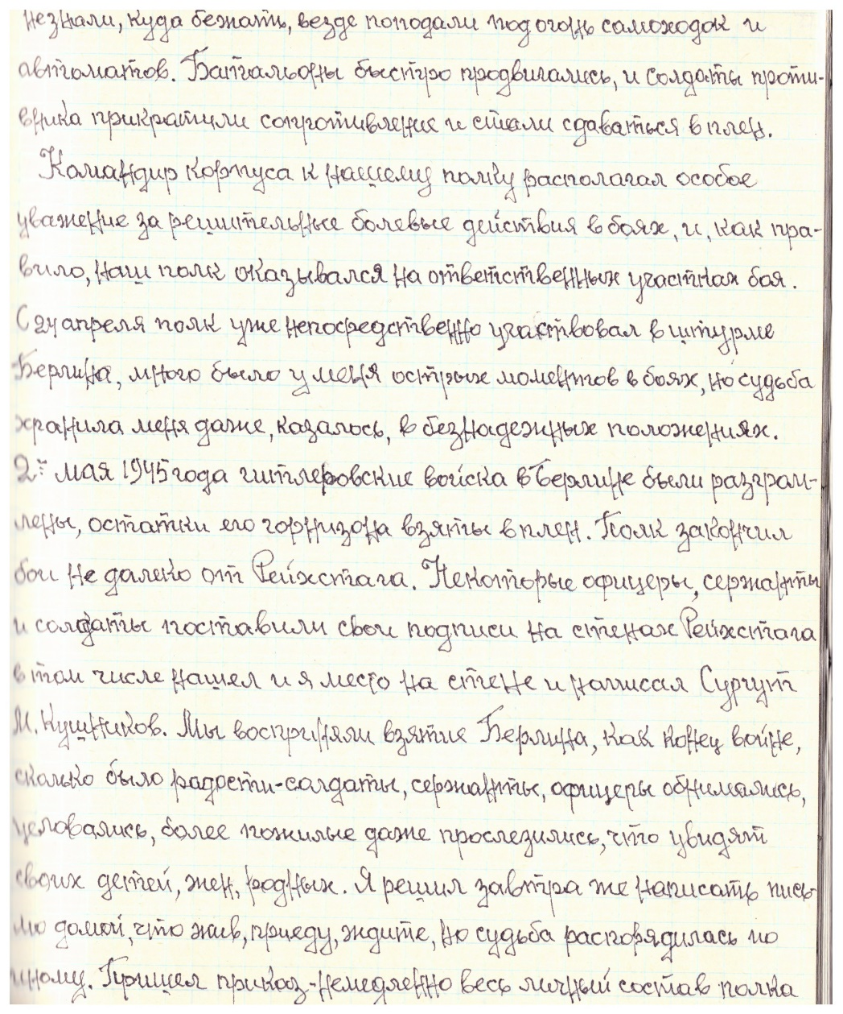
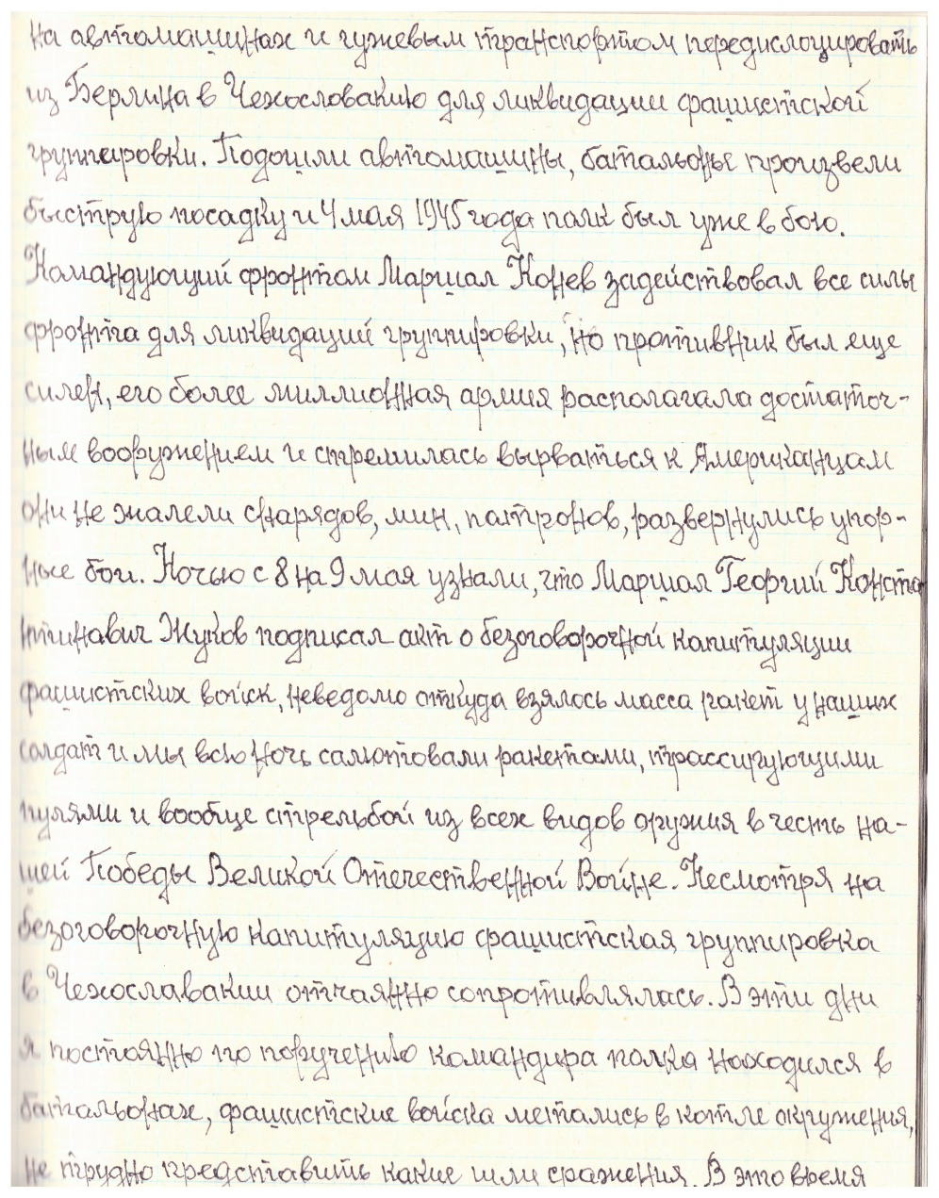
Из воспоминаний Кушникова М.И. Основание: Ф.142.Оп.3.Д.1.Лл.54-55.

Slide 10
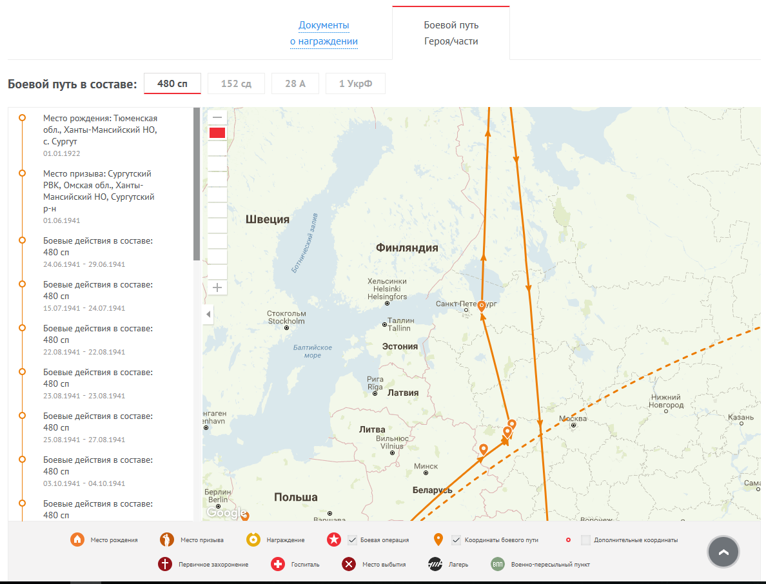
Боевой путь Кушникова М.И.,
ст. лейтенанта в составе 480 сп
С сайта «Герои войны»

Slide 11
11 мая 1945 года война для Михаила Ивановича закончилась, ему был представлен отпуск на родину в родной Сургут. Из отпуска вернулся в начале ноября 1945 г. В июне 1946 года Кушников М.И. был направлен в учебный батальон 61-й Стрелковой Дивизии. В апреле 1947 года Михаил Иванович был направлен в 148 Гвардейский Стрелковый полк 50-й Гвардейской Стрелковой Дивизии города Брест. В октября 1947 года был направлен на курсы Усовершенствования Офицерского состава Белорусского Военного Округа. В ноябре 1948 года успешно окончив годичные курсы, возвратился в свой полк. После учебы стал продвигаться по службе, с 1949 по 1953 год был командиром подразделений. В мая 1953 года был награжден именными часами «Командующий Белорусского Военного Округа» Маршалом Советского Союза С.К. Тимошенко. В 1953 году был выдвинут на должность начальника штаба 613 Отдельного Монтажного Батальона, а с апреля 1955 года был назначен на должность Командира 4710 Отдельного Стрелкового Батальона. Во время сокращения Армии в 1956 году, батальон расформировали и Кушникову М.И. предложили должность зам. Командира полка по тылу, но по состоянию здоровья он был вынужден отказаться от дальнейшей службы в армии.
Кушников Михаил Иванович, 1997 г. (фото с сайта Сургутского краеведческого музея/ Солдат Отечества. Вторая мировая война )

Slide 12
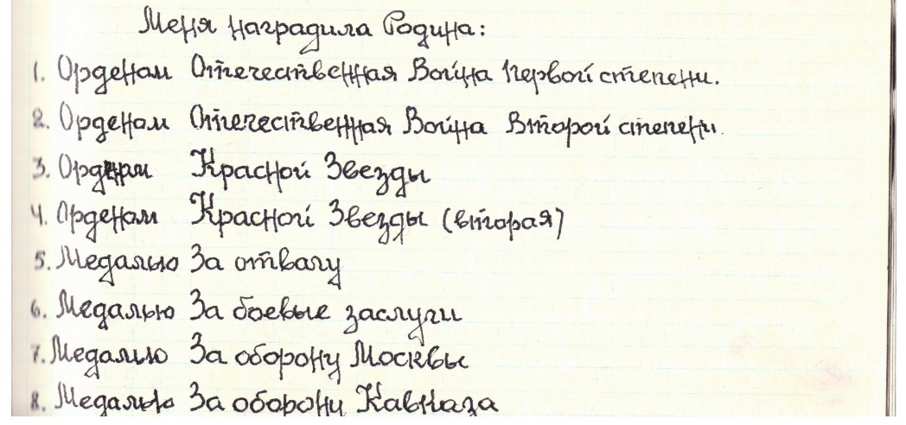
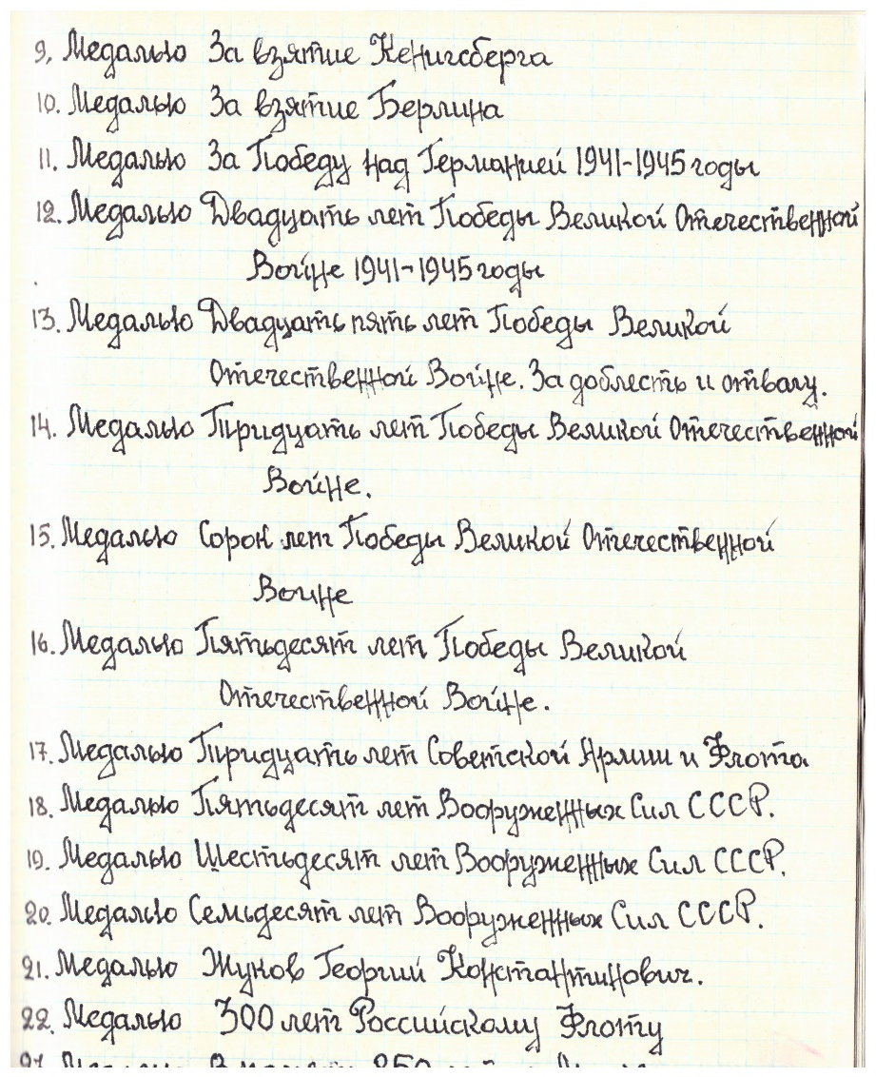
Награды я получил в годы Великой Отечественной войны за оборону Москвы. Кстати, маршал Советского Союза Георгий Константинович Жуков в своей книге «Воспоминания и Размышления» так охарактеризовал защитников Москвы: «Выражая глубокую благодарность всем участникам битвы за Москву, оставшимся в живых, я склоняю голову перед светлой памятью тех, кто стоял насмерть, но не пропустил врага к сердцу нашей Родины, ее столице, городу-герою Москве. Мы все в неоплатном долгу перед ними!»
Из воспоминаний Кушникова М.И. Основание: Ф.142.Оп.3.Д.1.Л.59-60.

Slide 13
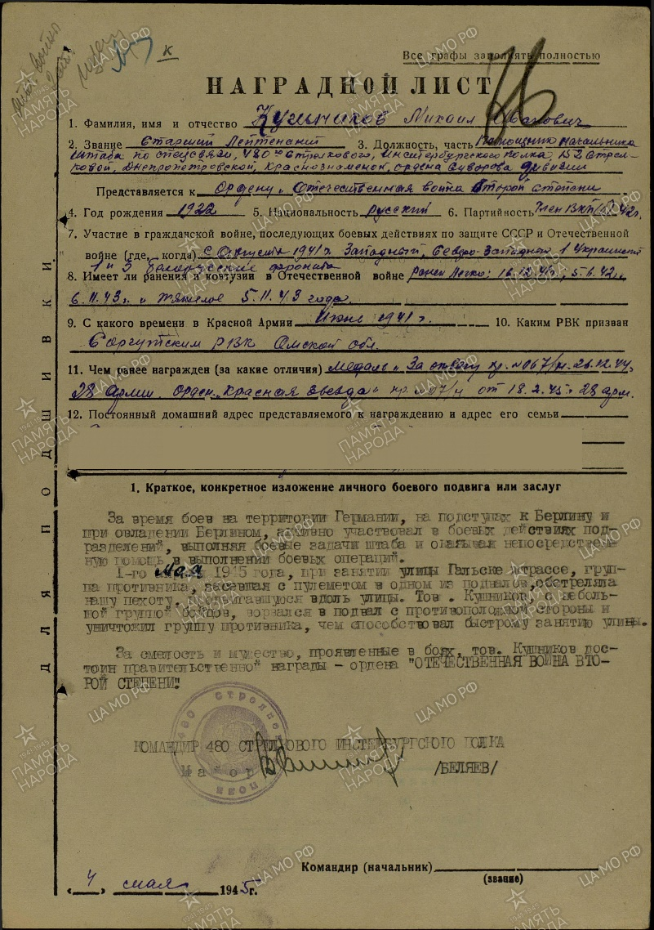
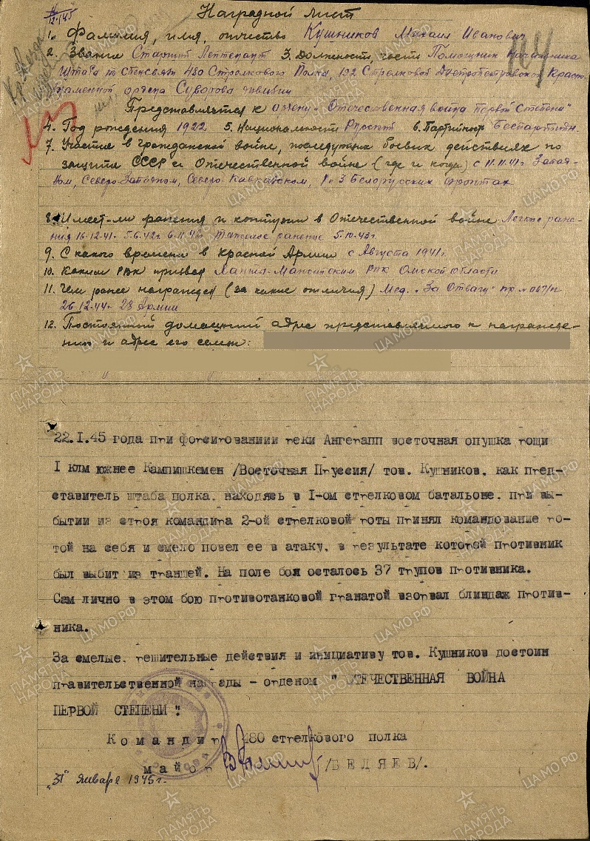
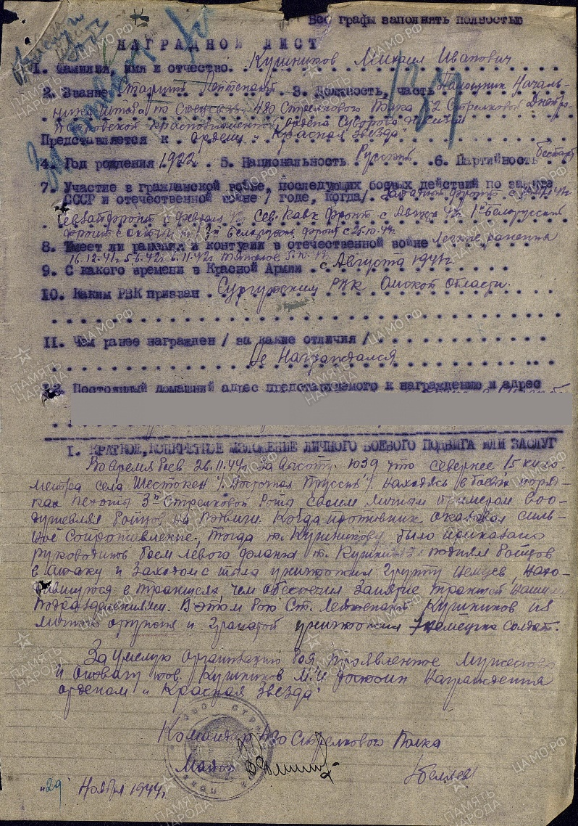
Наградные листы Кушникова Михаила Ивановича к Ордену Отечественной войны II степени, Ордену Красной звезды и медали «За отвагу» (Архив ЦАМО:Ф.33.Оп.690306.Ед.хр. 460. Н. записи.40995533; Ф.33.Оп.6816196.Ед.хр.6888.Н.записи. 28433547; Ф.33.Оп.1687572.Ед.хр.1150.Н.записи 39254617 )

Slide 14
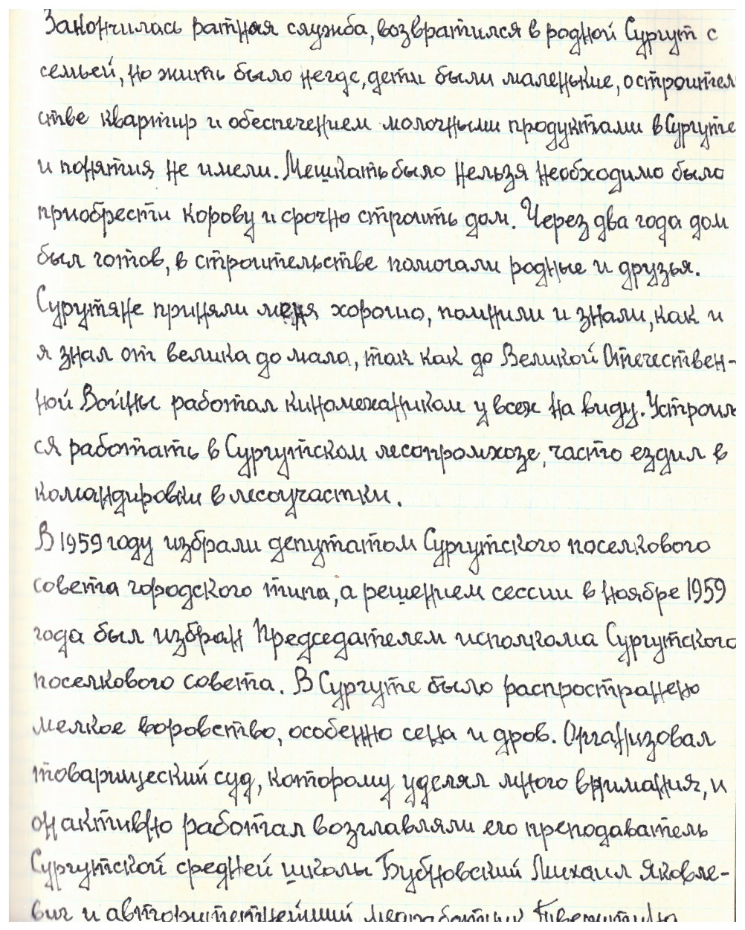
«Закончилась ратная служба, возвратился в родной Сургут с семьей, но жить было негде, дети были маленькие, о строительстве квартир и обеспечением молочными продуктами в Сургуте и понятия не имели. Мешкать было нельзя, необходимо было приобрести корову и срочно строить дом. Через два года дом был готов, в строительстве помогали родные и друзья. Сургутяне приняли меня хорошо, помнили и знали, как и я знал от велика до мала. Так как до Великой Отечественной войны работал киномехаником у всех на виду. Устроился работать в Сургутский леспромхоз, часто ездил в командировки в лесоучастки».
Из воспоминаний Кушникова М.И. основание: Ф.142.Оп.3.Д.1.Л.61.

Slide 15
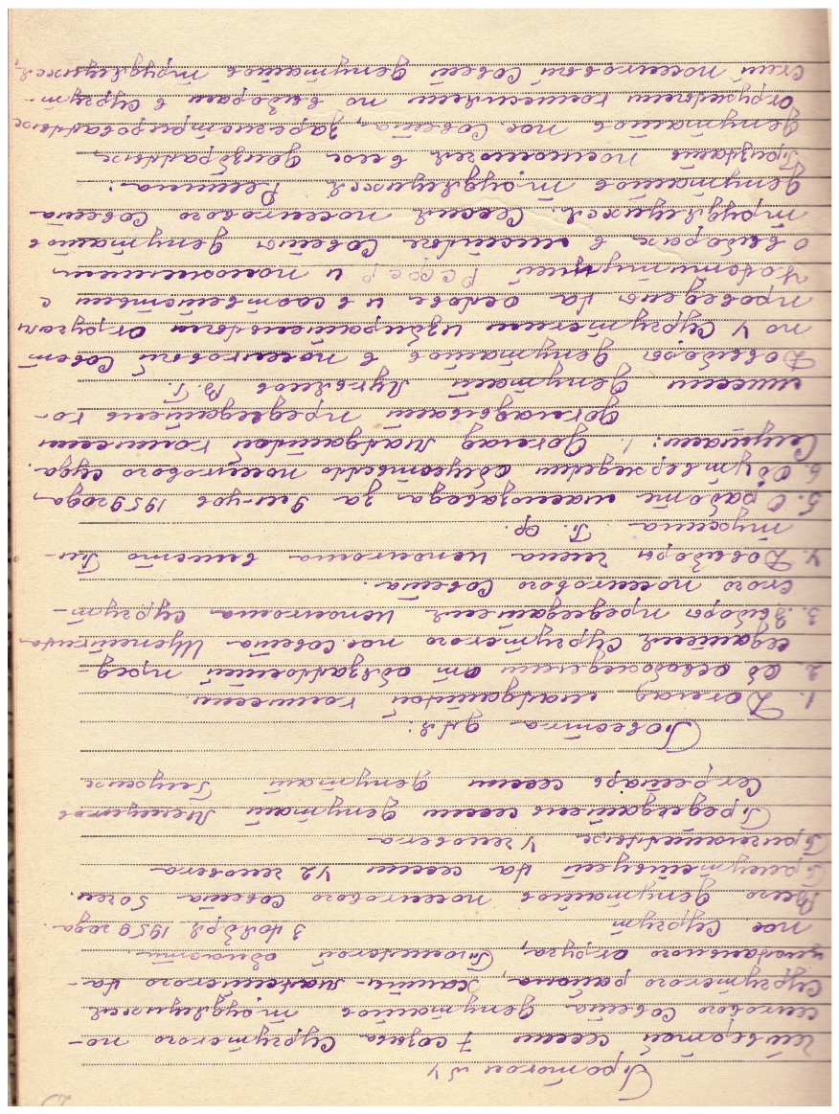
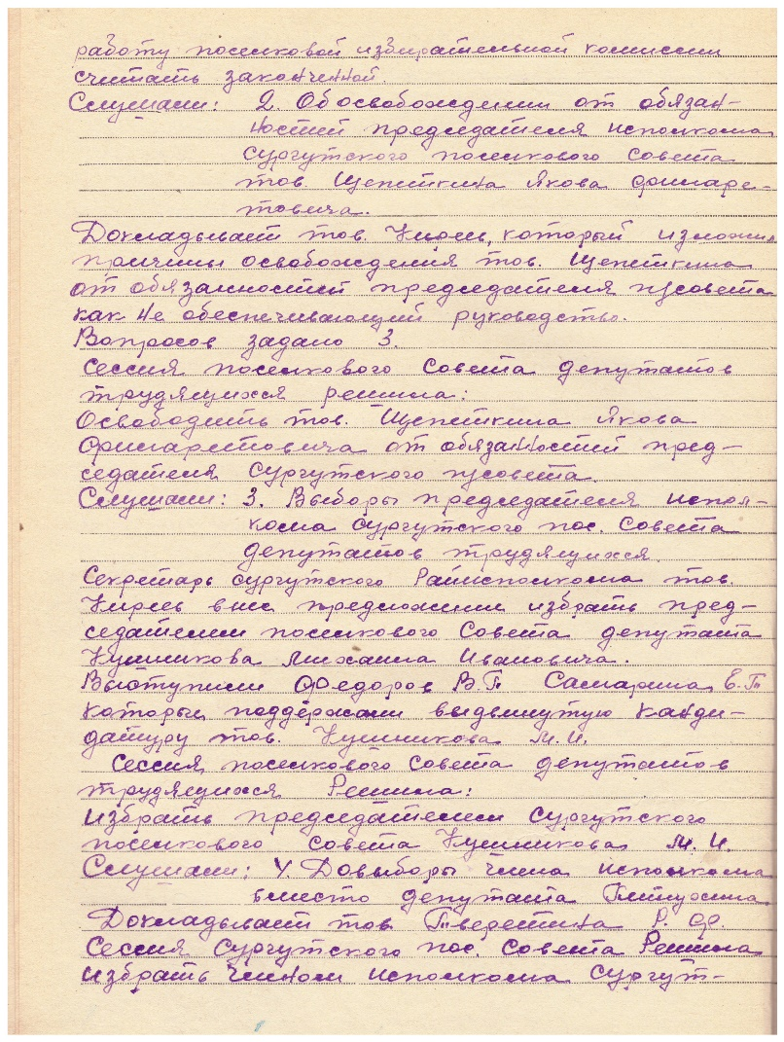
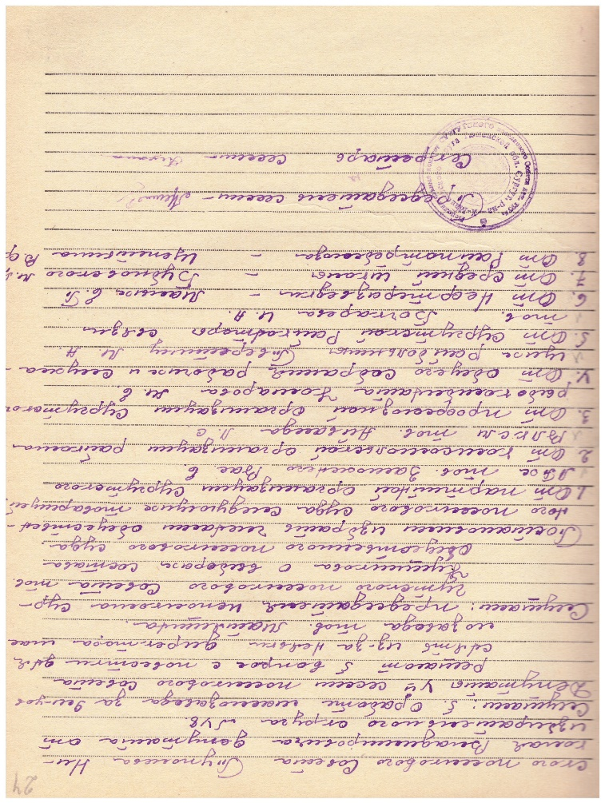
В 1959 году Кушников М.И. был избран депутатом Сургутского поселкового Совета, а решением четвертой сессии 7 созыва от 03.11.1959 г. – председателем исполкома Сургутского поселкового Совета. Основание: Исполком Сургутского поселкового Совета Ф.40.Оп.1.Д.1.Л.23-24.

Slide 16
Из воспоминаний Кушникова М.И. (Ф.142.Оп.3.Д.1.Л.61-62) «В Сургуте было распространено мелкое воровство, особенно сена и дров. Организовал товарищеский суд, которому уделял много внимания и активно работал… Возглавлял его преподаватель Сургутской средней школы – Бубновский Михаил Яковлевич и авторитетнейший медработник Тверетина Мария Александровна. И воровство, как рукой сняло.»
Учет посещений депутатов сессий поселкового совета за 1959 г. Основание: Исполком Сургутского поселкового совета Ф.40.Оп.1.Д.8.Л.10.

Slide 17
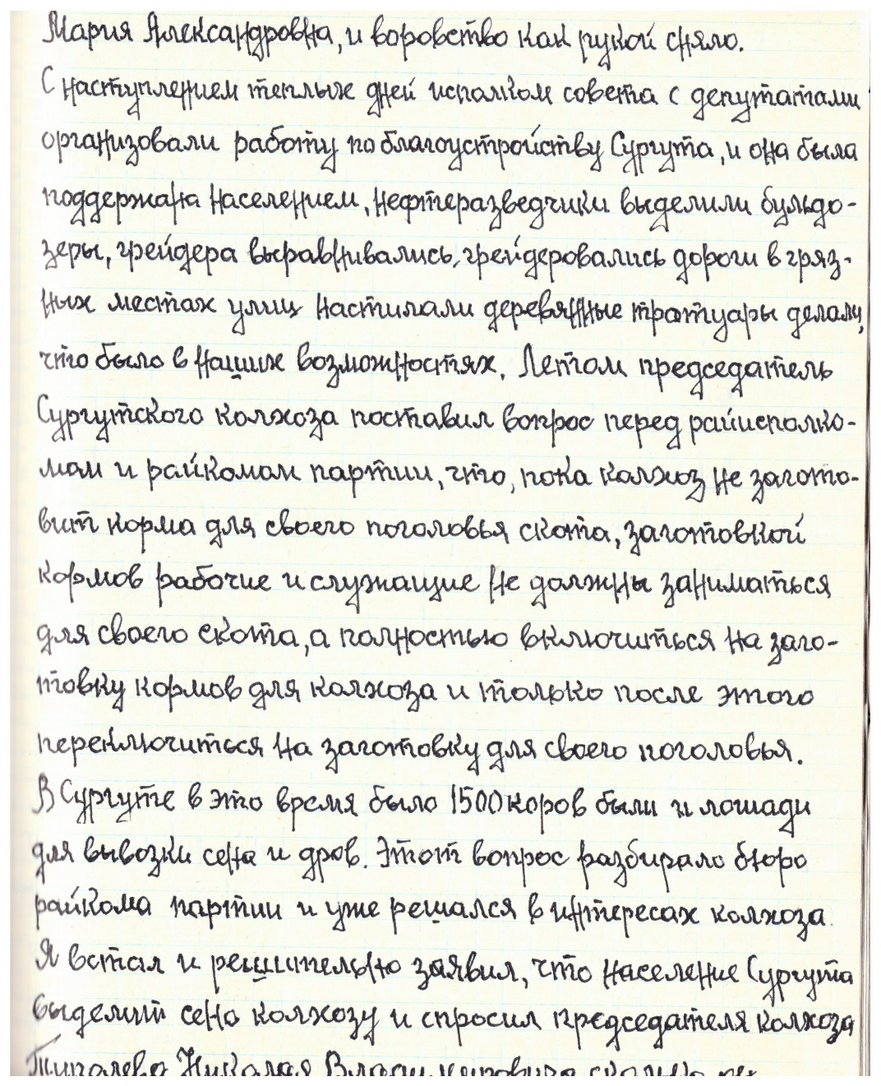
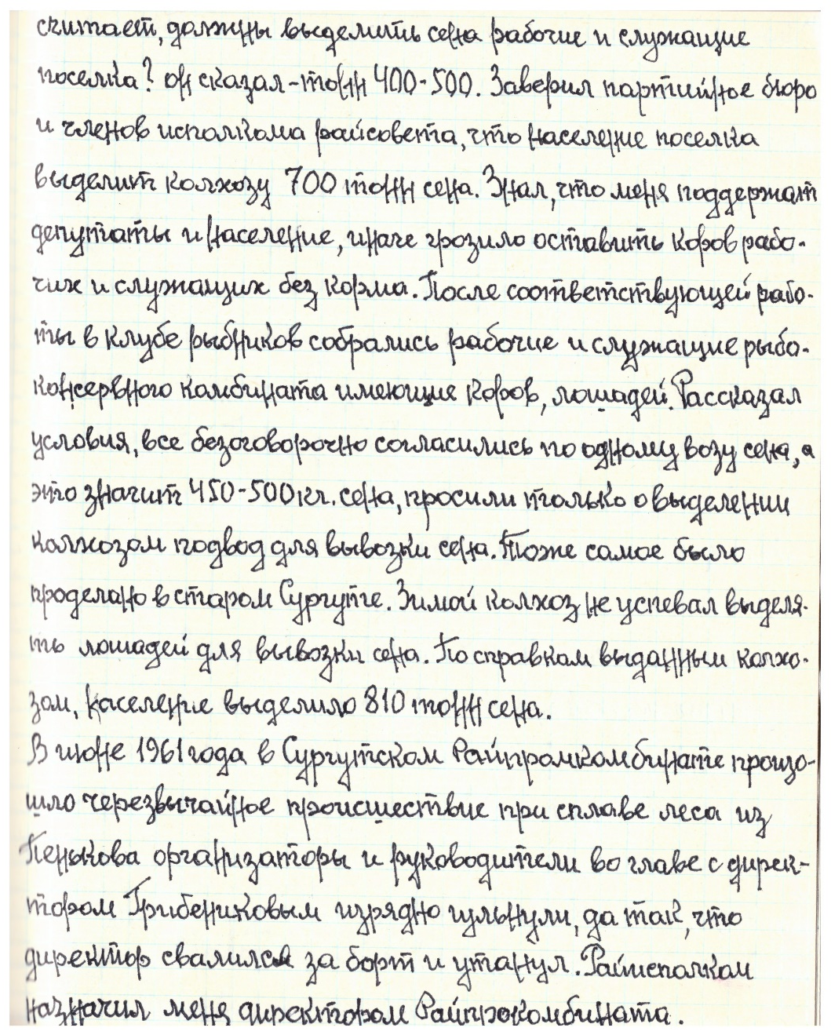
Из воспоминаний Кушникова М.И. Основание: Ф.142.Оп.3.
Д.1.Л.62-63..

Slide 18
В 1961 году Михаил Иванович был назначен директором Сургутского Райпромкомбината.
«В июне 1961 года в Сургутском Райпромкомбинате произошло чрезвычайное происшествие при сплаве леса из Пенькова: организаторы и руководители во главе с директором Грибениковым изрядно гульнули, да так, что директор свалился за борт и утонул. Райисполком назначил меня директором Райпромкомбината».
Из воспоминаний Кушникова М.И.
Основание: Ф.142.Оп.1.Д.1.Л.61.
Из отчета исполкома райсовета к протоколу от 23.12.1961 г. Сургутского районного Совета депутатов трудящихся
5 сессии 8 созыва
Основание: Ф.1.Оп.1.Д.153.Л.130.

Slide 19
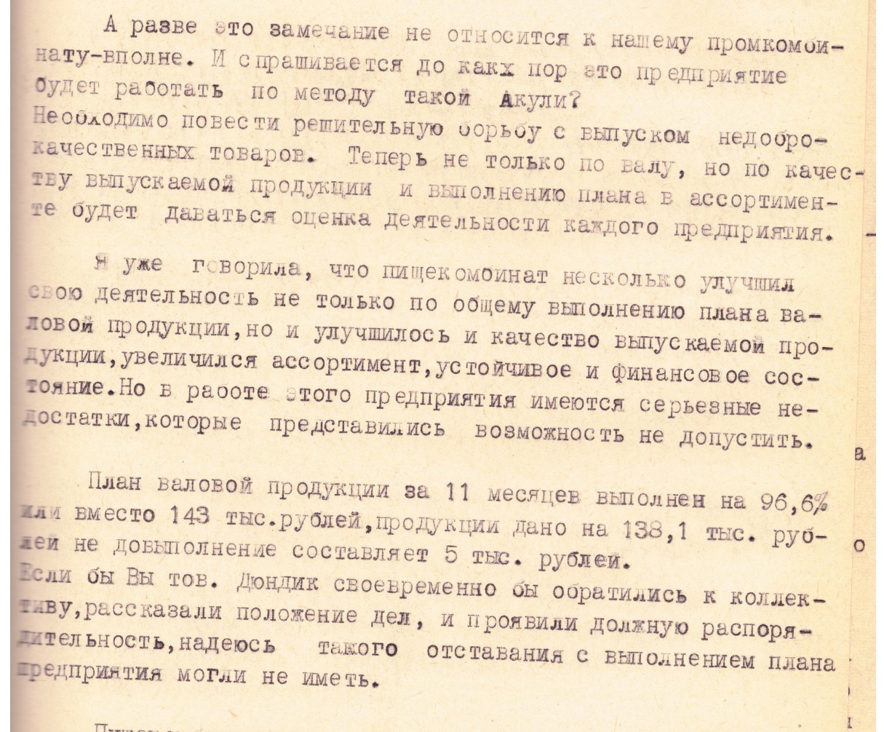
«Финансовое состояние комбината было крайне плохое, как говорят: в долгах, как в шелках, но удивительно, люди во всех цехах работали добросовестно и старательно. Но покрыть убытки они не могли, которые шли с лесозаготовок, заготовок дров и смолокурни, где часть заготовленного леса, дров, смолы шло мимо комбината. Руководство комбината было усилено: главным инженером был назначен Менщиков Г., главным механиком Родичев В., мастером лесозаготовок – Бондарчук Г., который работу организовал хорошо и это сказалось. Возросла заготовка леса, в два раза себестоимость кубометра снизилась, стали больше выпускать кирпича». Из воспоминаний Кушникова М.И. основание: Ф.142.Оп.3.Д.1.Л.64.
Из отчета исполкома райсовета к протоколу от 23.12.1961 г. Сургутского районного Совета депутатов трудящихся 5 сессии 8 созыва
Основание: Ф.1.Оп.1.Д.153.Л.131.

Slide 20
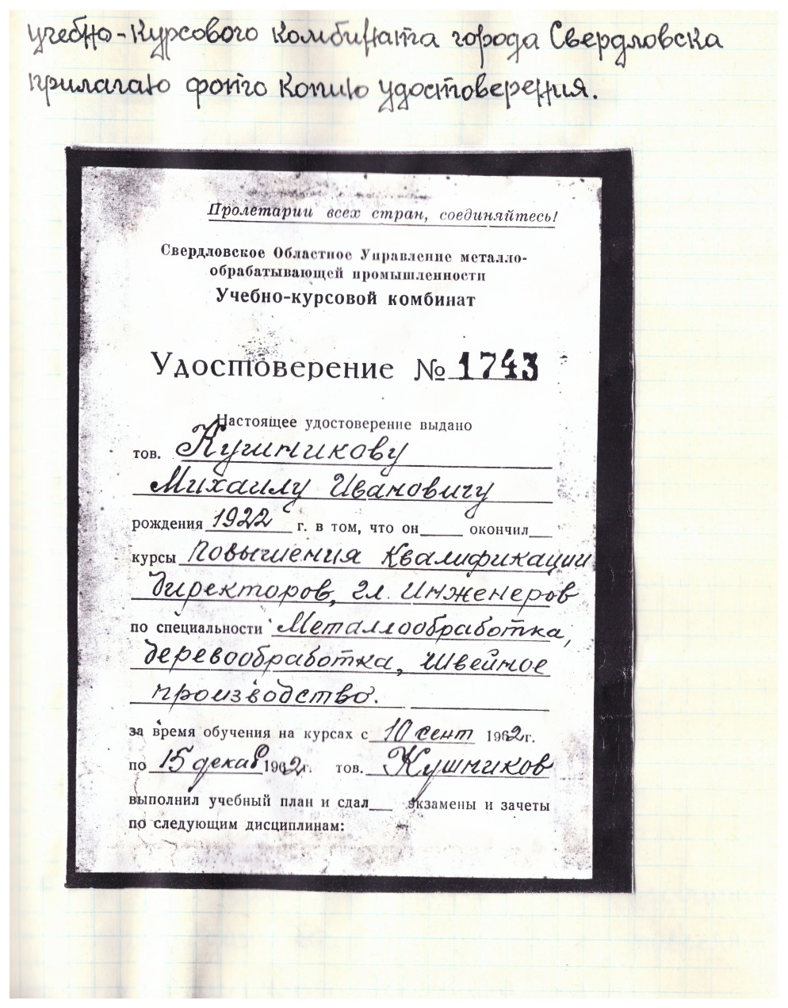
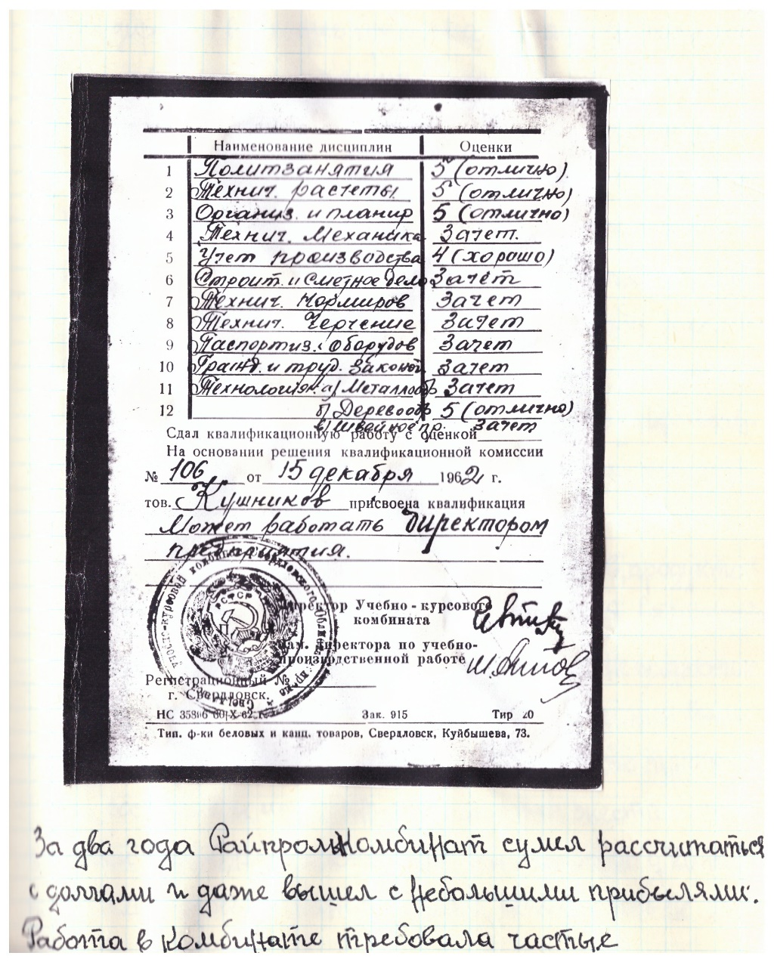

Slide 21
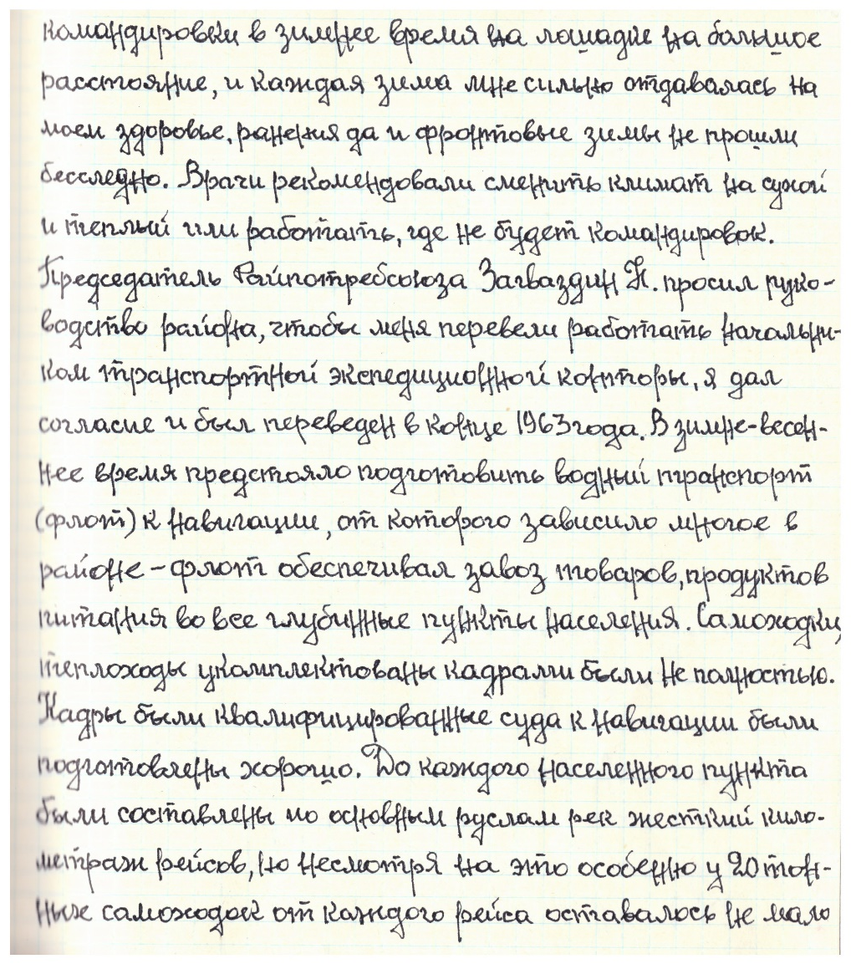
С конца 1963 года Кушников М.И. был переведен начальником транспортной экспедиционной конторы по рекомендациям врача сменить климат на сухой и теплый или работать, где не будет командировок.
«В зимне-весеннее время предстояло подготовить водный транспорт (флот) к навигации, от которого зависело многое в районе – флот обеспечивал завоз товаров, продуктов питания во все глубинные пункты населения. Самоходки, теплоходы укомплектованы кадрами были не полностью. Член правления – он же экономист райпотребсоюза, В.Ф. Щепеткин, не смотря на занятость, находил время и мне помогал в планировании и мы подсчитали, что в июне и июле можно за счет прямиц значительно увеличить оборачиваемость судов. Решил ввести в штат команды самоходок и на некоторых других судах, где это было необходимо – женских капитанов. Собрал женщин, убедил их, и они стали работать. На судах, где были женщины, стал образцовый порядок, оборачиваемость самоходок возросла».
Из воспоминаний Кушникова М.И. основание: Ф.142.Оп.3.Д.1.Л.67.

Slide 22
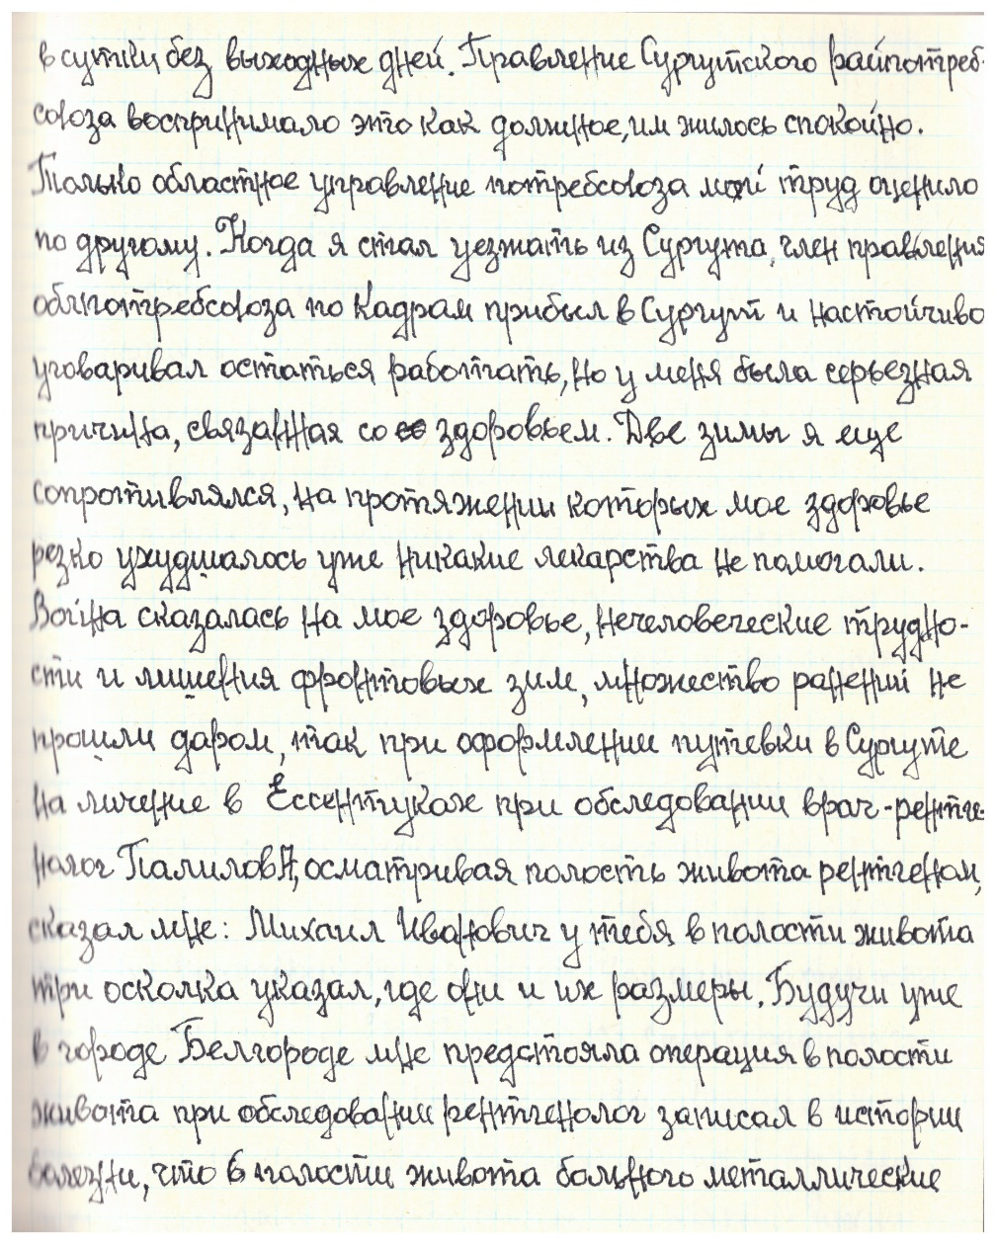
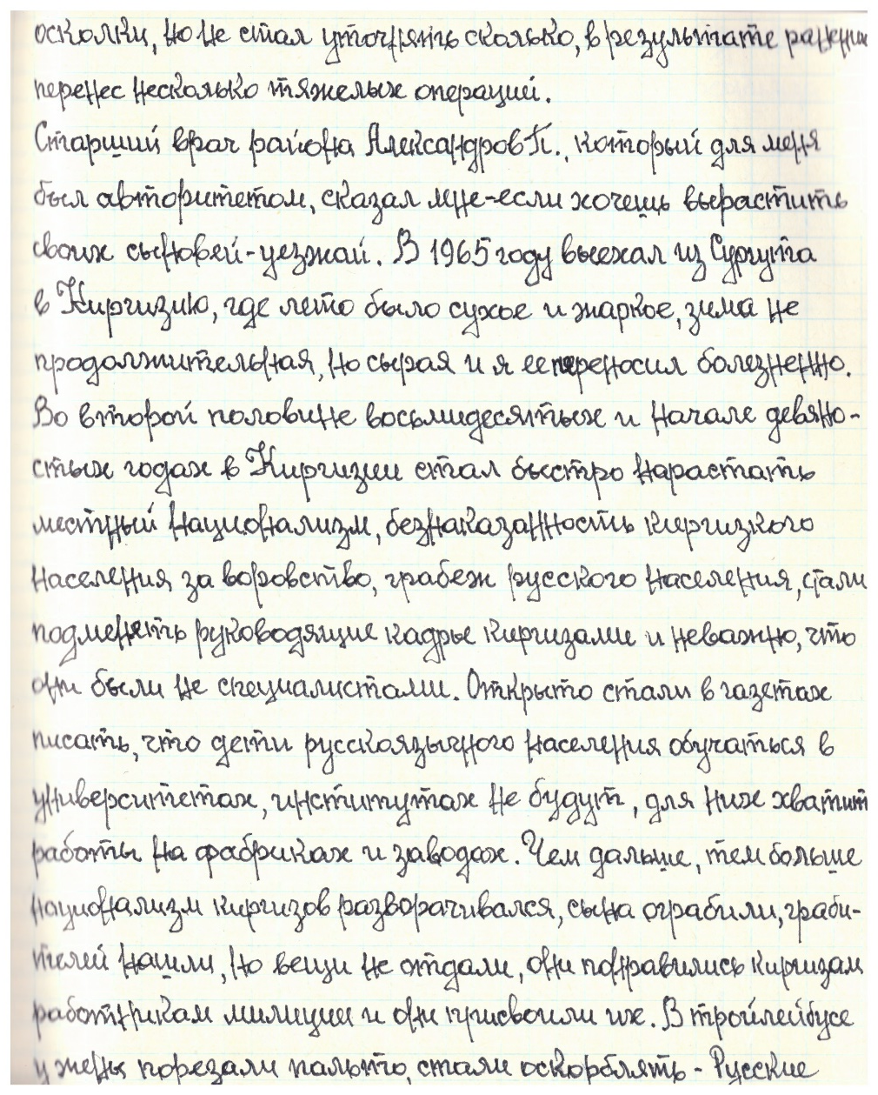
В 1965 году Кушников М.И. выехал из Сургута в Киргизию.
Из воспоминаний Кушникова М.И. Основание: ф.142.Оп.3.
Д.1.Лл.70-71.

Slide 23
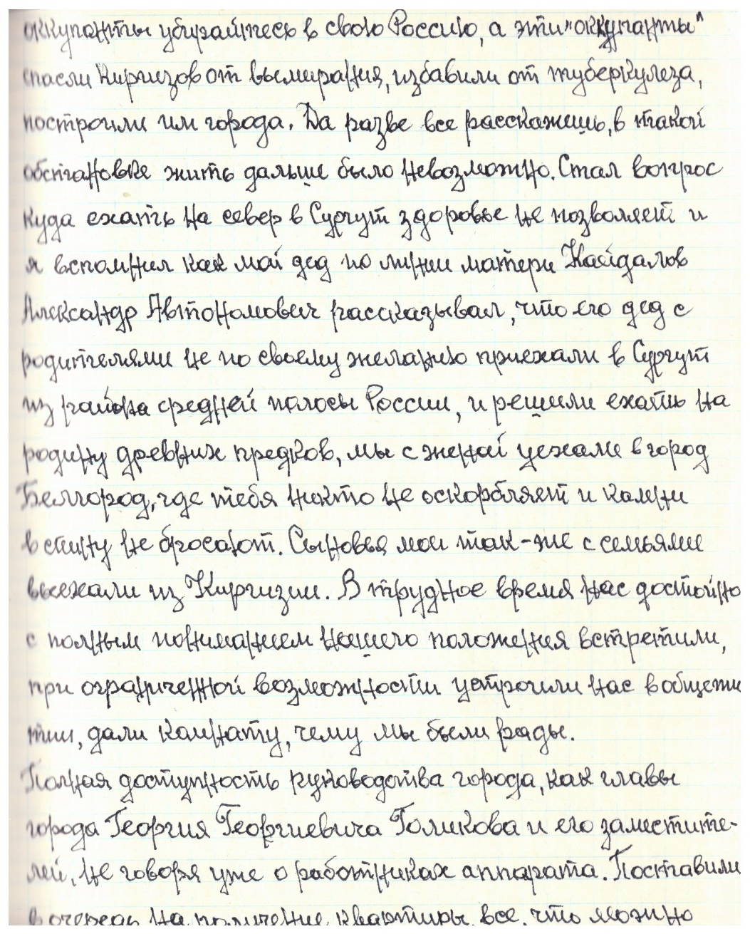
«Стал вопрос куда ехать, на север – в Сургут, здоровье не позволяет и я вспомнил, как мой дед по линии матери – Кайдалов Александр Автономович рассказывал, что его дел с родителями не по своему желанию приехали в Сургут из района средней полосы России, и решили ехать в город Белгород, где тебя никто не оскорбляет. Сыновья мои так же с семьями выехали из Киргизии. В трудные времена нас достойно с полным пониманием нашего положения встретили, при ограниченной возможности устроили нас в общежитии, дали комнату, чему мы были рады».
Из воспоминании Кушникова М.И. Основание: Ф.142.Оп.3.Д.1.Л72.

Slide 24
Кушников Михаил Иванович с женой Анной Владимировной. Вторая половина XX века (фото с сайта Сургутского краеведческого музея/ Солдат Отечества. Вторая мировая война )
«В Сургуте мы с Анной Владимировной провели две свадьбы:
первую – 18 июня 1946 г.
и вторую – 18 июня 1996 г.»
Из воспоминаний Кушникова М.И.
Основание: Ф.142.Оп.3.Д.1.Л.73.
В июне 1996 года Кушников М.И. со своей женой Анной Владимировной приехали из города Белгорода с город Сургут.

